Slide 1
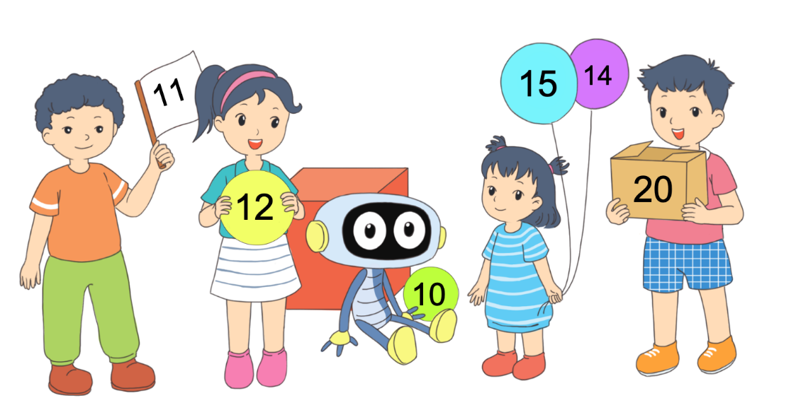
TOÁN 1
Notes:
Tác giả kho ppt KNTT: Phan Linh
Zalo: 0916.604.268
Liên hệ chính chủ đề được hỗ trợ trọn bộ và cập nhật kho ppt mới có lồng ghé AI nhé thầy cô!

Slide 2







ONG TÌM MẬT

Slide 3



12 … 18
12 < 18
<
>

Slide 4
37 < 43
37 … 43
<
>

Slide 5
90 … 90
90 = 90
>
=

Slide 6
65 > 56
65 … 56
<
>

Slide 7


Slide 8

Trang 18/SGK
Notes:
Tác giả kho ppt KNTT: Phan Linh
Zalo: 0916.604.268
Liên hệ chính chủ đề được hỗ trợ trọn bộ và cập nhật kho ppt mới có lồng ghé AI nhé thầy cô!

Slide 9

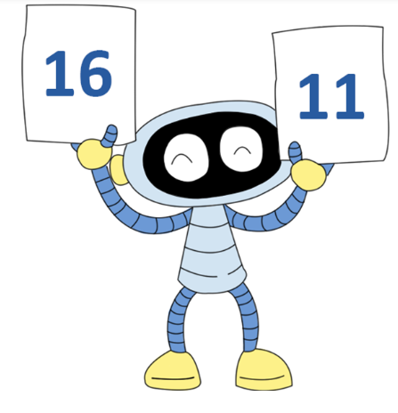
Số nào lớn hơn trong mỗi cặp?
1
Notes:
Nhấp vào túi mù để quay lại

Slide 10
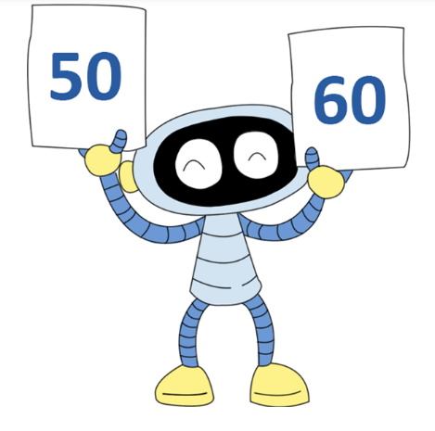
Số nào lớn hơn trong mỗi cặp?
1

Slide 11
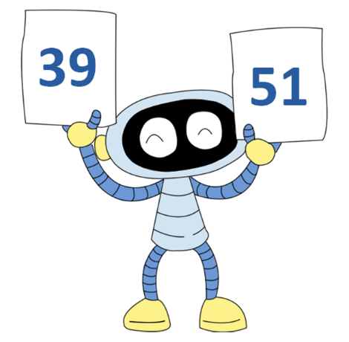
Số nào lớn hơn trong mỗi cặp?
1

Slide 12

Số nào bé hơn trong mỗi cặp?
2

Slide 13

Số nào bé hơn trong mỗi cặp?
2

Slide 14

Số nào bé hơn trong mỗi cặp?
2

Slide 15



Đổi chỗ hai chiếc xe để các số trên xe sắp xếp theo thứ tự từ bé đến lớn.
3
a)
Notes:
Tác giả kho ppt KNTT: Phan Linh
Zalo: 0916.604.268
Liên hệ chính chủ đề được hỗ trợ trọn bộ và cập nhật kho ppt mới có lồng ghé AI nhé thầy cô!

Slide 16



Đổi chỗ hai chiếc xe để các số trên xe sắp xếp theo thứ tự từ bé đến lớn.
3
b)

Slide 17



Đổi chỗ hai chiếc xe để các số trên xe sắp xếp theo thứ tự từ lớn đến bé.
4
a)

Slide 18



Đổi chỗ hai chiếc xe để các số trên xe sắp xếp theo thứ tự từ lớn đến bé.
4
b)
Notes:
Tác giả kho ppt KNTT: Phan Linh
Zalo: 0916.604.268
Liên hệ chính chủ đề được hỗ trợ trọn bộ và cập nhật kho ppt mới có lồng ghé AI nhé thầy cô!

Slide 19
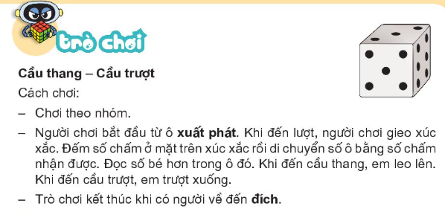
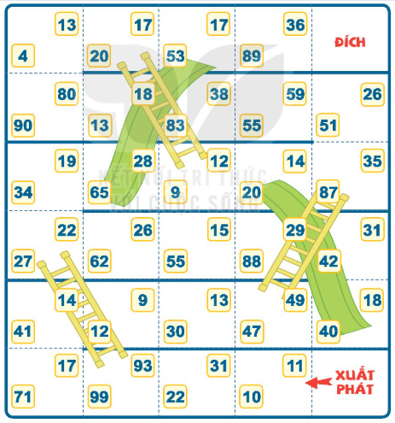
Đi tới link gieo xúc xắc
Notes:
Nhấp vào mũi tên để gieo xúc sắc online, chơi thử
Sau đó GV cho HS chơi theo nhóm đôi. HS rất thích chơi phần này nên GV cứ cho HS kết nhóm chơi tự do nhé!
Link gieo xúc xắc online: https://www.online-stopwatch.com/chance-games/roll-dice-online/

